Slide 1

TOÁN 4
Tập 2
Tuần 32
Bài 88: Biểu đồ cột - Tiết 2

Slide 2



Slide 3

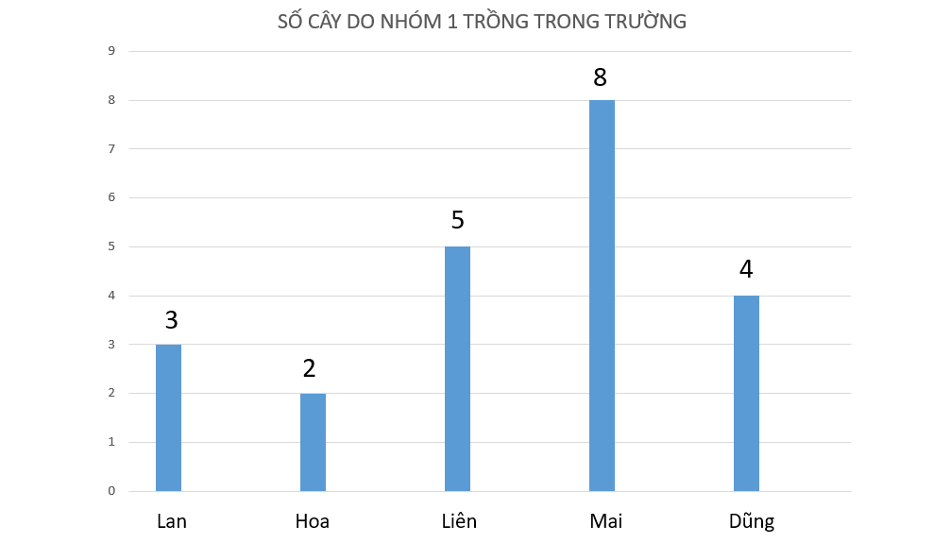
Quan sát biểu đồ cột sau và trả lời câu hỏi

Slide 4
Câu 1: Bạn nào trồng được nhiều cây nhất?
A. Hoa | B. Liên | C. Mai | D. Dũng

Slide 5
Câu 2: Bạn nào trồng ít cây nhất?
A. Lan | B. Hoa | C. Liên | D. Mai

Slide 6
Câu 3: Bạn Liên trồng được bao nhiêu cây?
A. 5 | B. 3 | C. 8 | D. 4

Slide 7
Câu 4: Bạn Mai trồng nhiều hơn bạn Dũng bao nhiêu cây?
A. 2 | B. 4 | C. 3 | D. 5

Slide 8
Câu 5: Bạn Lan và Hoa trồng được tổng cộng bao nhiêu cây ?
A. 1 | B. 2 | C. 3 | D. 5

Slide 9


Slide 10

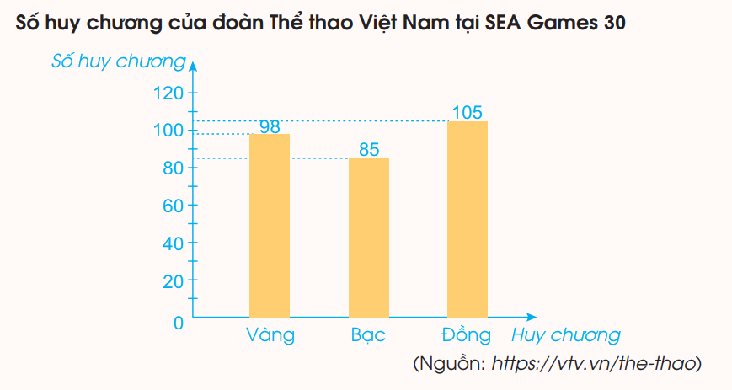
04
Quan sát biểu đồ sau rồi nói những thông tin em biết được từ biểu đồ:

Slide 11


Biểu đồ này nói về điều gì ?
Hàng ngang bên dưới cho biết gì?
Cột số bên trái cho biết gì ?
04
Thông tin từ biểu đồ
Biểu đồ cho biết Số huy chương của đoàn thể thao Việt Nam tại SEA Game 30.
Huy chương vàng: 98
Huy chương bạc: 85
Huy chương đồng: 105

Slide 12


04
Huy chương nhiều nhất: huy chương đồng;
Huy chương ít nhất: huy chương bạc.
Số huy chương vàng nhiều hơn số huy chương bạc: 98 – 85 = 13 (huy chương)
Số huy chương vàng ít hơn số huy chương đồng: 105 – 98 = 7 (huy chương)
Tổng số huy chương cả đoàn thể thao Việt Nam đạt được tại SEA Game 30 là: 98 + 85 +105 = 288 (huy chương)

Slide 13


Slide 14

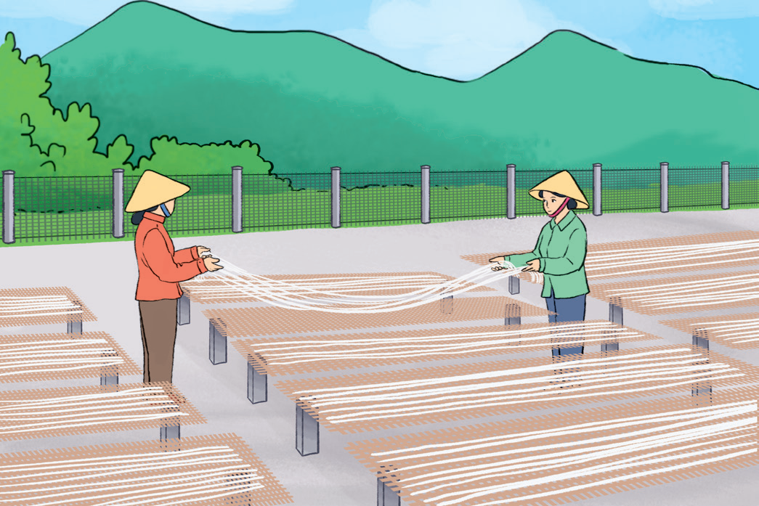
Một cơ sở sản xuất miến dong trong 4 tháng đầu năm đã sản xuất được lượng miến dong như sau:
05
Tháng 1: 5 tấn
Tháng 2: 4 tấn
Tháng 3: 6 tấn
Tháng 4: 5 tấn

Slide 15
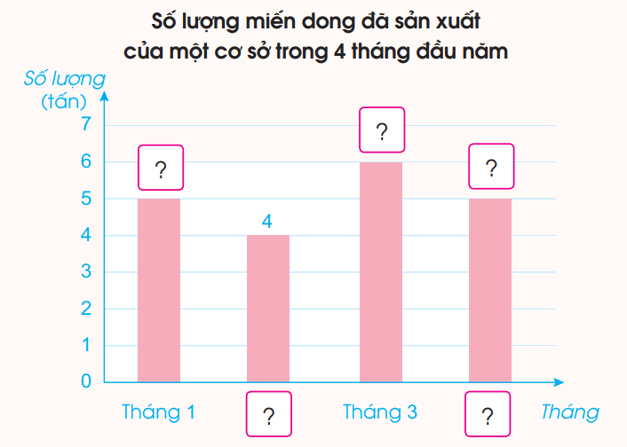
05
a) Hoàn thiện biểu đồ sau:
6
5
5
Tháng 2
Tháng 4

Slide 16
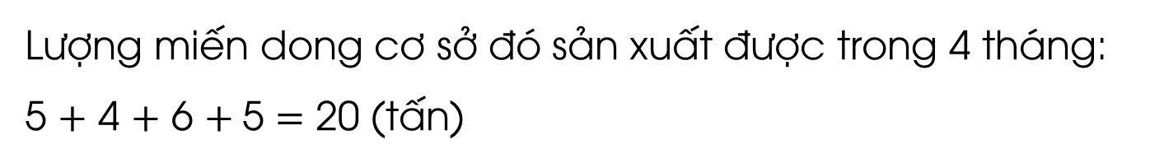
05
b) Trả lời câu hỏi:
- Lượng miến dong cơ sở đó sản xuất được trong 4 tháng là bao nhiêu tấn?
- Trung bình, mỗi tháng cơ sở đó sản xuất được bao nhiêu tấn miến dong?
- Nếu cứ sản xuất với lượng trung bình như 4 tháng đầu năm thì cả năm cơ sở đó sản xuất được bao nhiêu tấn miến dong?
Trả lời
Lượng miến dong cơ sở đó sản xuất được trong 4 tháng:
5 $+$ 4 $+$ 6 $+$5 $=$ 20 (tấn)

Slide 17
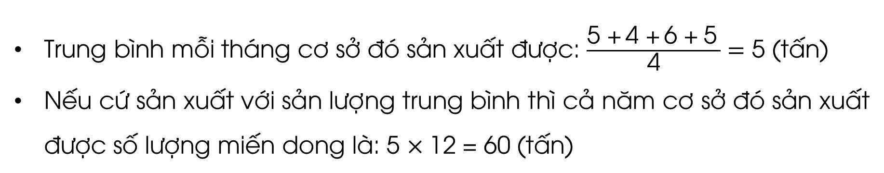
05
Trả lời
Trung bình mỗi tháng cơ sở đó sản xuất được: $\frac{\text{5}\text{ +} \text{4}\text{ +} \text{6}\text{ +} \text{5} }{\text{4}}=\text{5}$ (tấn)
Nếu cứ sản xuất với sản lượng trung bình thì cả năm cơ sở đó sản xuất được số lượng miến dong là: $\text{5} \text{×} \text{12} \text{=} \text{60} \text{(}\text{t}\text{ấ}\text{n}\text{)}$

Slide 18

Qua bài học hôm nay, em học thêm được điều gì?
+ Đọc và mô tả được các số liệu ở dạng biểu đồ cột.
+ Biết phân tích số liệu cho trên biểu đồ cột.

Slide 19


Slide 20


Ôn tập kiến thức đã học
Hoàn thành bài tập trong VBT
Đọc và chuẩn bị trước
Bài 89: Kiểm đếm số lần xuất hiện của một sự kiện

Slide 21


Slide 22



Để kết nối cộng đồng giáo viên và nhận thêm nhiều tài liệu giảng dạy,
mời quý thầy cô tham gia Group Facebook
theo đường link:
Hoc10 – Đồng hành cùng giáo viên tiểu học
Hoặc truy cập qua QR code

